Slide 1

Введение в HTML
Лекция 2

Slide 2
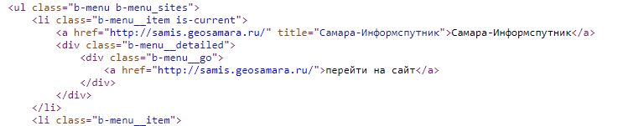
Что такое HTML?
Hypertext Markup Language – язык разметки для структурирования и отображения веб-страницы и её контента
Гипертекст – текст со связями.
Язык – значит, имеет свой синтаксис.

Slide 3
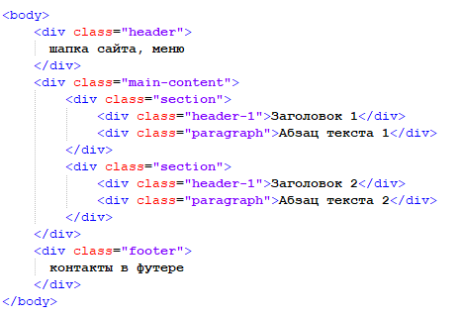
ПРАВИЛА ЯЗЫКА
Допустимые символы, слова, константы
Правильная иерархическая структура
Теги, взаимосвязи тегов
Атрибуты, насколько применимы к тегам
Тег — это основной строительный блок HTML.

Slide 4
Теги и атрибуты
<p class="mainText">
Это абзац текста
</p>
<a href="/some/page.html">
Другая страница
</a>
<p>, <a> - теги
class, href – атрибуты
"mainText", "/some/page.html" – значения
Бывают самозакрывающиеся:
<image src=”https://someLink”></image> === <image src=”https://someLink” />

Slide 5
Теги структуры документа
<html>
<head>
<title>Название страницы</title>
<link href="styles.css" rel="stylesheet">
</head>
<body>
<div>
<h1>Заголовок</h1>
</div>
</body>
</html>

Slide 6
Текстовые теги
<div>
<p>Абзац текста</p>
<p>
Другой абзац текста<br/>
после перехода строки
</p>
<ul>
<li>первый вариант</li>
<li>второй вариант</li>
</ul>
<ol>
<li>первый вариант</li>
<li>второй вариант</li>
</ol>
</div>

Slide 7
Форматирование текста
<h1><h2><h3><h4><h5><h6> – заголовки
<p> – абзац
<b> – жирный
<u> – подчеркнутый
<i> – курсив
<pre> – без форматирования
<font> – указанный шрифт

Slide 8
Ссылки, картинки, скрипты
<img src="/path/to/image.jpg" />
<a href="/path/to/page.html">
Ссылка на страницу
</a>
<!-- href="mailto:EMAIL" href="#NAME" -->
<script src="/path/to/script.js"></script>

Slide 9
Таблицы
<table>
<tr>
<th>Код</th>
<th>Значение</th>
</tr>
<tr>
<td>123</td>
<td>Ромашка</td>
</tr>
<tr>
<td>456</td>
<td>Тюльпан</td>
</tr>
</table>

Slide 10
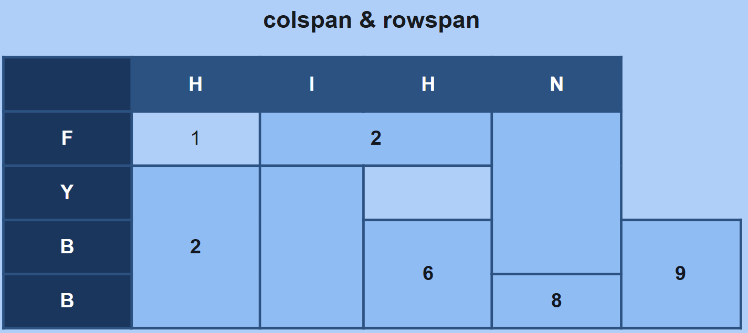
<table>
<caption>colspan &amp; rowspan</caption>
<tr>
<th></th><th>H</th><th>I</th><th>H</th><th>N</th>
</tr>
<tr>
<th>F</th>
<td>1</td>
<td colspan="2">2</td>
<td rowspan="3"></td>
</tr>
<tr>
<th>Y</th>
<td rowspan="3">2</td>
<td rowspan="3"></td>
</tr>
<tr>
<th>B</th>
<td rowspan="3">6</td>
<td colspan="2" rowspan="3">9</td>
</tr>
<tr>
<th>B</th>
<td rowspan="3">8</td>
</tr>
</table>
Таблицы

Slide 11
Теги форм
<form> — вся форма целиком
<input> — поле ввода данных определенного типа
type = button, checkbox, color, date, datetime-local, email, file, hidden, image, month, number, password, radio, range, reset, search, submit, tel, text, time, url, week
<button> — кнопка с интерактивностью на JS
<select> + <option> — выпадающие список
<label> — подпись
<textarea> — многострочный текст

Slide 12
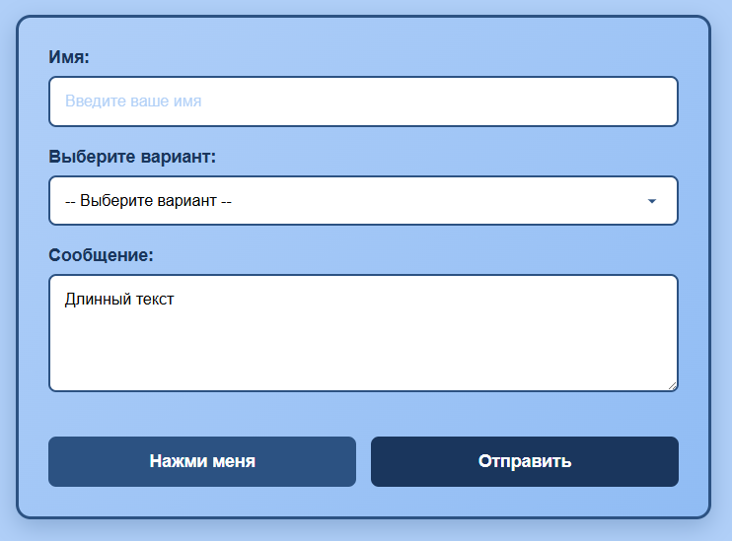
Пример формы
<form action="/action_page.php" method="post">
<label for="fieldName">Имя:</label>
<input type="text" id="fieldName" name="fieldName" placeholder="Введите ваше имя">
<select id="fieldSelect" name="fieldSelect">
<option>-- Выберите вариант --</option>
<option>Вариант 1</option>
<option>Вариант 2</option>
<option>Вариант 3</option>
</select>
<textarea id="fieldText" name="fieldText" rows="4" cols="50">
Длинный текст
</textarea>
<button type="button">Нажми меня</button>
<input type="submit" value="Отправить">
</form>

Slide 13
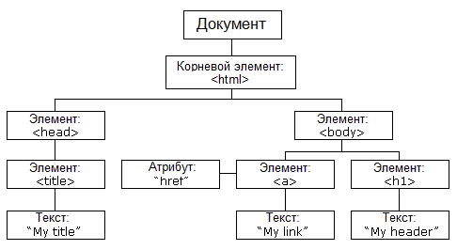
Что такое DOM?
DOM (Document Object Model) — это объектная модель документа, которую браузер создает в памяти компьютера на основании HTML-кода, полученного им от сервера. Иными словами, это представление HTML-документа в виде дерева тегов.
Раньше были у всех браузеров разные, теперь есть стандарты: Core DOM, XML DOM, HTML DOM

Slide 14
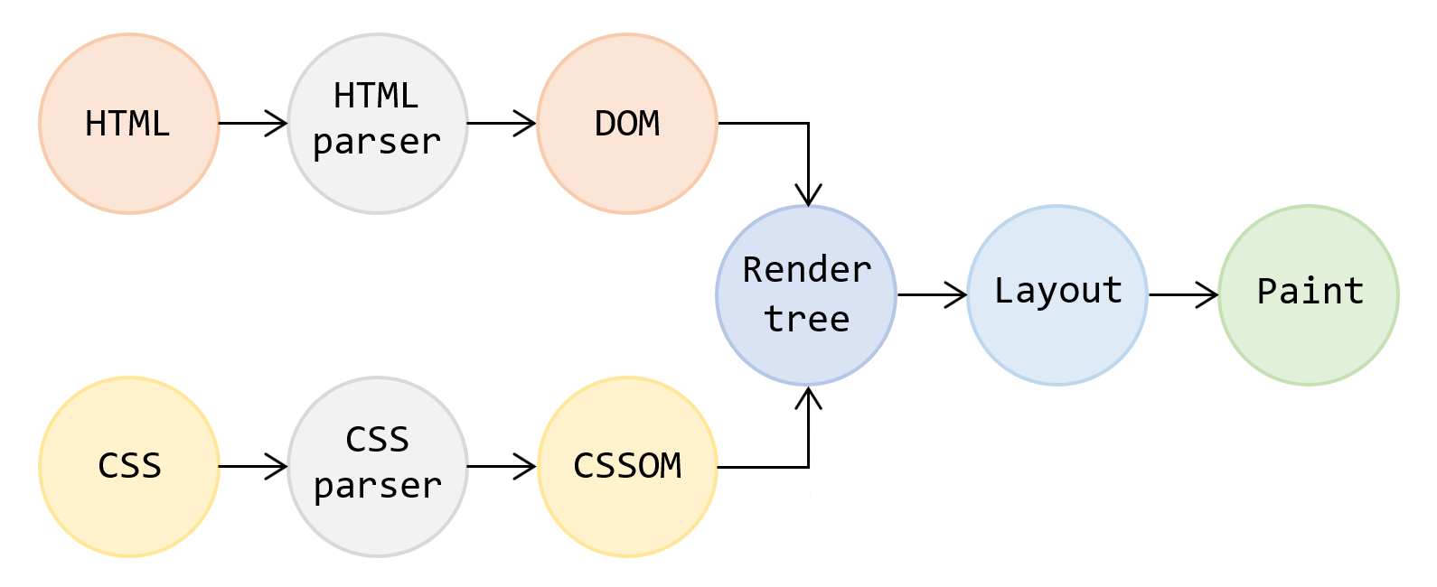
Render Tree
Объектная модель документа DOM создаётся в тот момент, когда браузер парсит HTML. Этот HTML может запрашивать JavaScript, который может модифицировать DOM.
HTML может запросить стили, которые участвуют в создании CSS Object Model. Движок браузера комбинирует эти две объектные модели, чтобы создать дерево рендера (render tree).

Slide 15

JS и DOM
HTML-элементы – это объекты, которые имеют свои свойства и методы, а также дают возможность к себе обращаться
document.getElementById("demo").innerHTML = "Hello World!";

Slide 16
JS и DOM
Выбрать:
getElementById;
getElementsByTagName;
getElementsByClassName;
Добавить или удалить:
createElement;
appendChild;
removeChild;
Менять элементы:
innerHTML;
setAttribute;
События:
onclick = function(event) { };

Slide 17
Глобальные объекты
window – объект окна браузера
document – корень DOM
location – адресная строка
history – история браузера
console – консоль браузера для отладки
screen – экран
Но это далеко не все объекты)

Slide 18


Дополнительная литература
HTML для начинающих: вопросы и ответы / Хабр
Основы CSS - Изучение веб-разработки | MDN
What is Frontend Development?
Рендеринг веб сайтов 101

